Slide 1

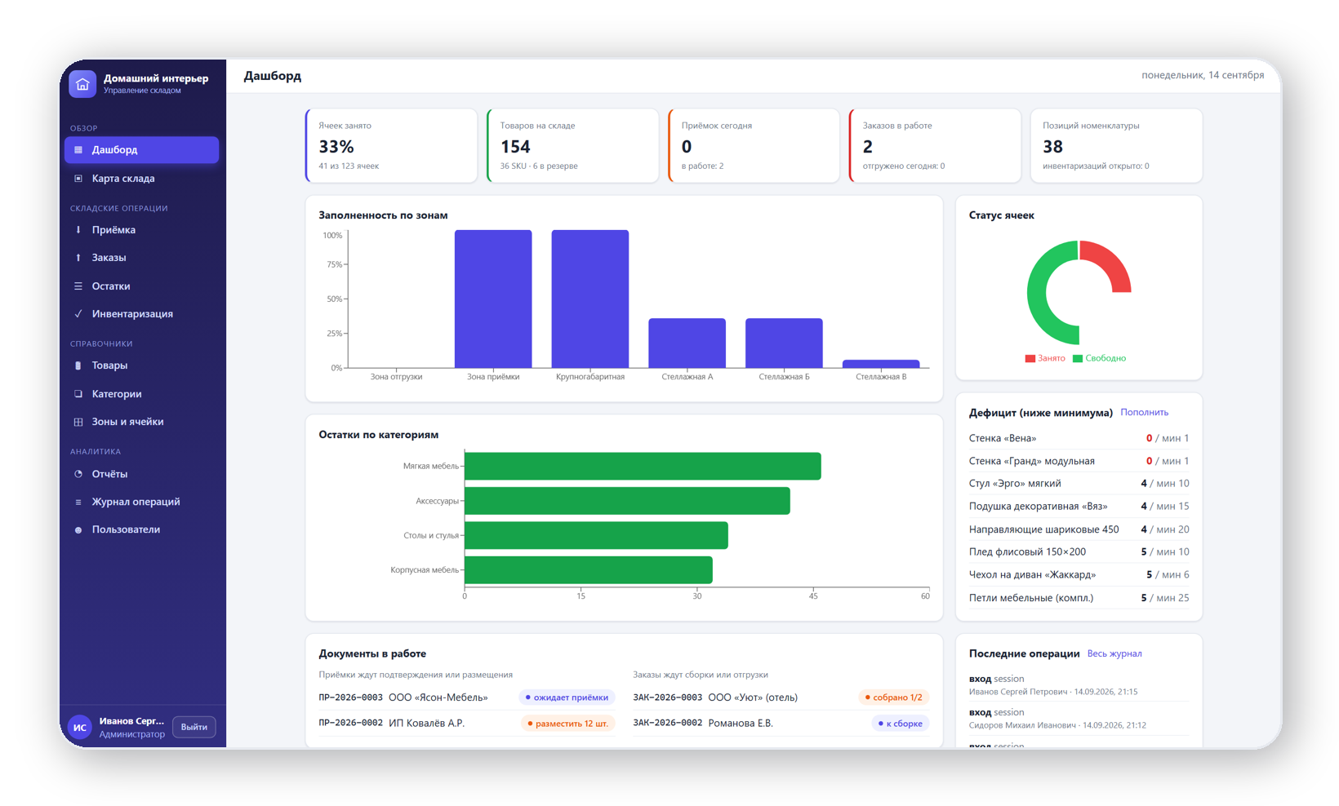
ПРЕЗЕНТАЦИЯ
Склад мебельного магазина ООО «Домашний интерьер»
Информационная система «Домашний интерьер»: адресный учёт товара, штрихкоды и умное размещение на складе.
Выполнили: Пильчук С.Ю, Резанов К.В.
Проект 2026

Slide 2

ПРОБЛЕМА
Склад, который работает вслепую
Учёт в Excel и на бумаге
Товар ищут «глазами»
Никто не знает точных остатков, пока не сходит в торговый зал.
Диван серый путают с бежевым — возвраты и недовольные клиенты.
Инвентаризация — это дни
Знания уходят с людьми
Склад встаёт, чтобы просто пересчитать товар вручную.
Уволился кладовщик — вместе с ним исчезла «карта» склада.
«Домашний интерьер» — система управления складом
02

Slide 3
РЕШЕНИЕ
Одна система вместо таблиц и догадок
Система хранит не просто список товаров — она знает, где каждая вещь лежит и что делать дальше.
▪ Каждая единица товара привязана к адресу «стеллаж – секция – ярус».
▪ Система сама подсказывает, куда положить поступивший товар и что взять в первую очередь.
▪ Смартфон заменяет дорогое оборудование: штрихкод сканируется камерой.
−40% времени сборки −90% ошибок пересорта окупается за 4–6 месяцев
«Домашний интерьер» — система управления складом
03

Slide 4
ПРОДУКТ
Руководитель видит склад целиком
KPI дня
свободный остаток, отгрузки, дефицит
Заполненность зон
где есть место, а где — нет
Что дозаказать
товары ниже минимума
«Домашний интерьер» — система управления складом
04

Slide 5
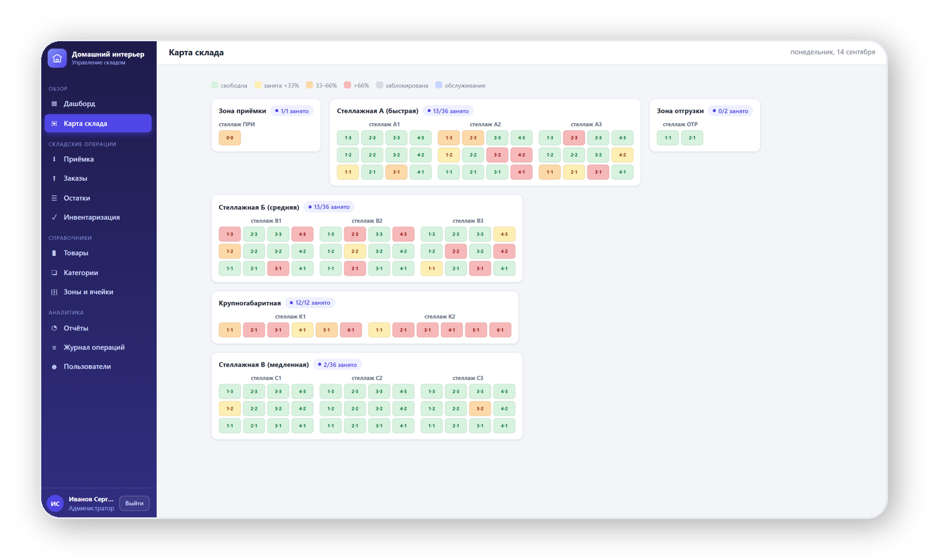
КЛЮЧЕВАЯ ФИШКА
Карта склада: где что лежит — видно сразу
▪ Цвет ячейки = насколько она загружена: зелёная — свободна, красная — полна.
▪ Клик по ячейке — что внутри, вместимость и статус.
▪ Крупногабарит и мелочь хранятся в разных зонах — по правилам «ходкости».
«Домашний интерьер» — система управления складом
05

Slide 6
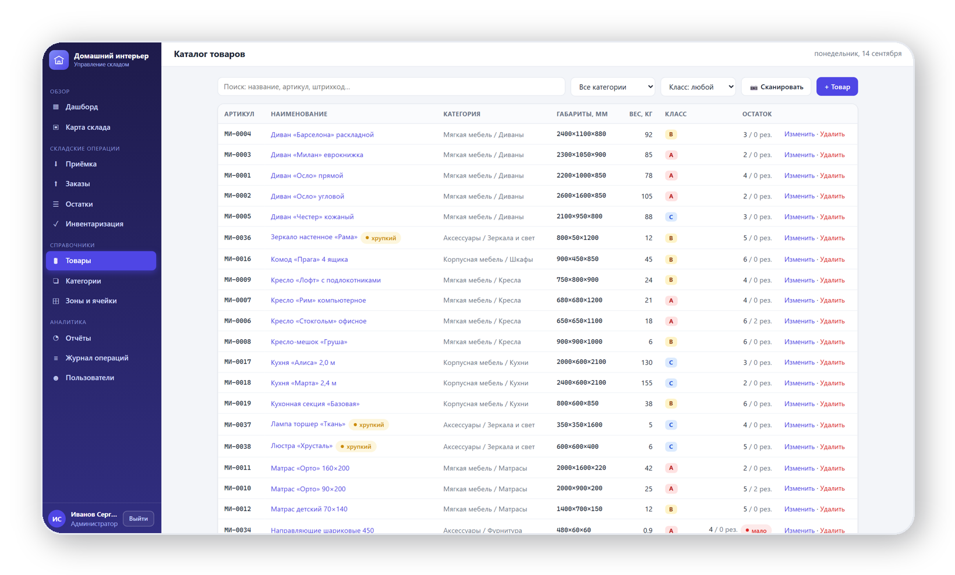
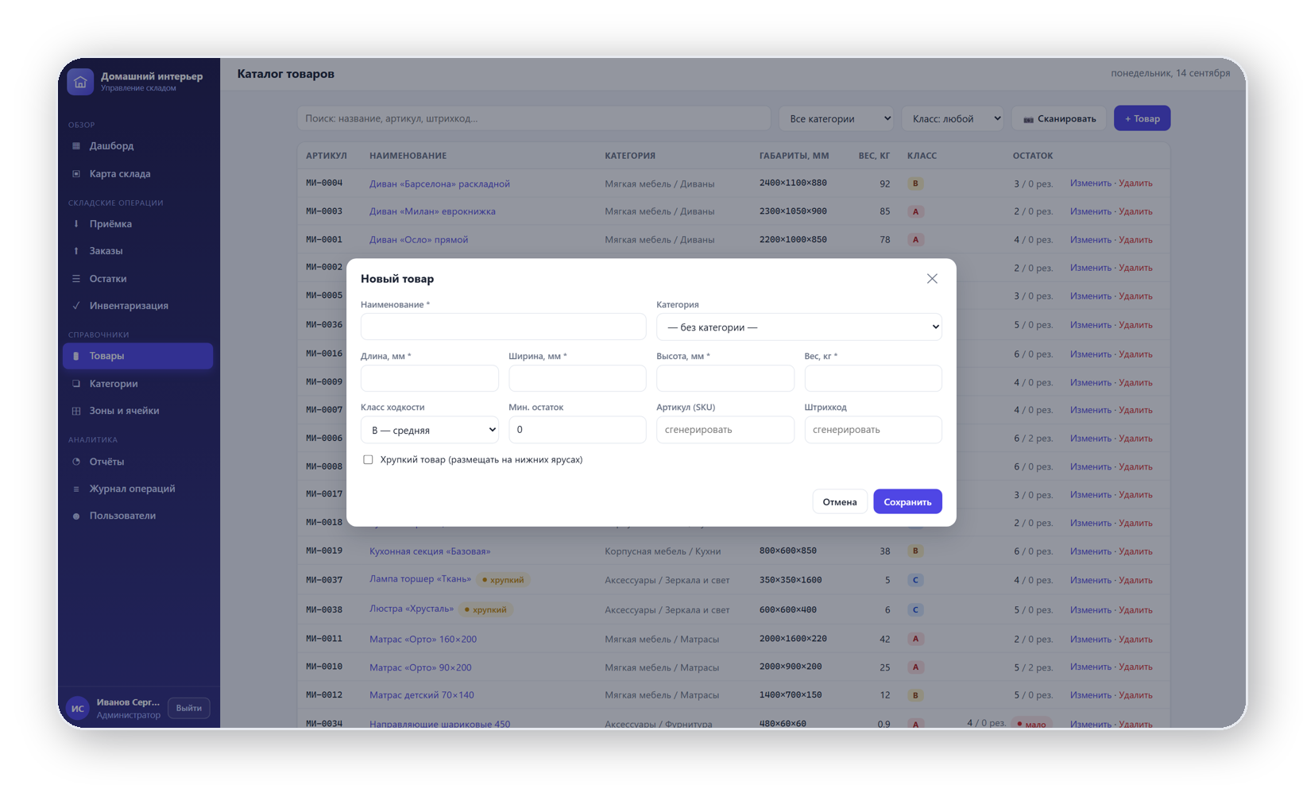
КАТАЛОГ
Карточка товара со всеми данными и штрихкодом
▪ Габариты, вес, хрупкость, класс ходкости A/B/C, минимальный остаток — и автоматическая генерация штрихкода для этикетки.
«Домашний интерьер» — система управления складом
06

Slide 7
КАК РАБОТАЕТ
Четыре шага: от поставки до отгрузки
1
2
3
4
Приёмка
Размещение
Сборка
Отгрузка
→
→
→
Накладная поставщика — печать этикеток со штрихкодом.
Система сама подбирает ячейки под габариты и вес.
Оптимальный маршрут обхода склада для кладовщика.
Резерв списан, заказ закрыт, данные в отчёте.
На каждом шаге фиксируется, кто и когда внёс изменение — ошибки видны сразу.
«Домашний интерьер» — система управления складом
08

Slide 8
РЫНОК
Мы закрываем пустую нишу
Дорогие ERP
Excel и бумага
Наш продукт
Внедрение от 300 000 ₽, сложный интерфейс, нужен штатный программист.
Дёшево, но без автоматизации: ошибки ввода, нет штрихкодов, инвентаризация вручную.
Адресный учёт и штрихкоды крупногабарита, как у ERP — по цене Excel.
«Домашний интерьер» — система управления складом
09

Slide 9
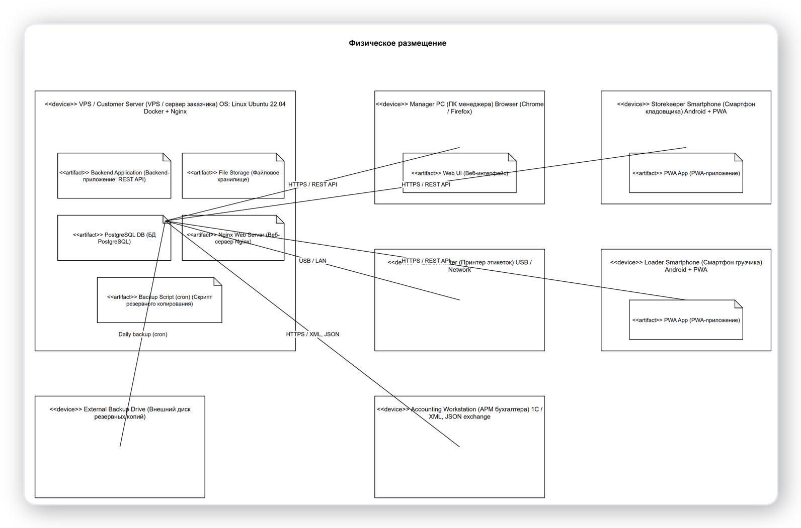
ТЕХНОЛОГИИ
Простая и надёжная платформа
▪ Работает на одном сервере — не нужна сложная инфраструктура.
▪ Знакомый стек (Node.js, React): легко поддерживать и дорабатывать.
▪ База данных без установки сервера — запуск за минуту.
▪ 41 автоматический тест: каждая функция проверена.
«Домашний интерьер» — система управления складом
10

Slide 10
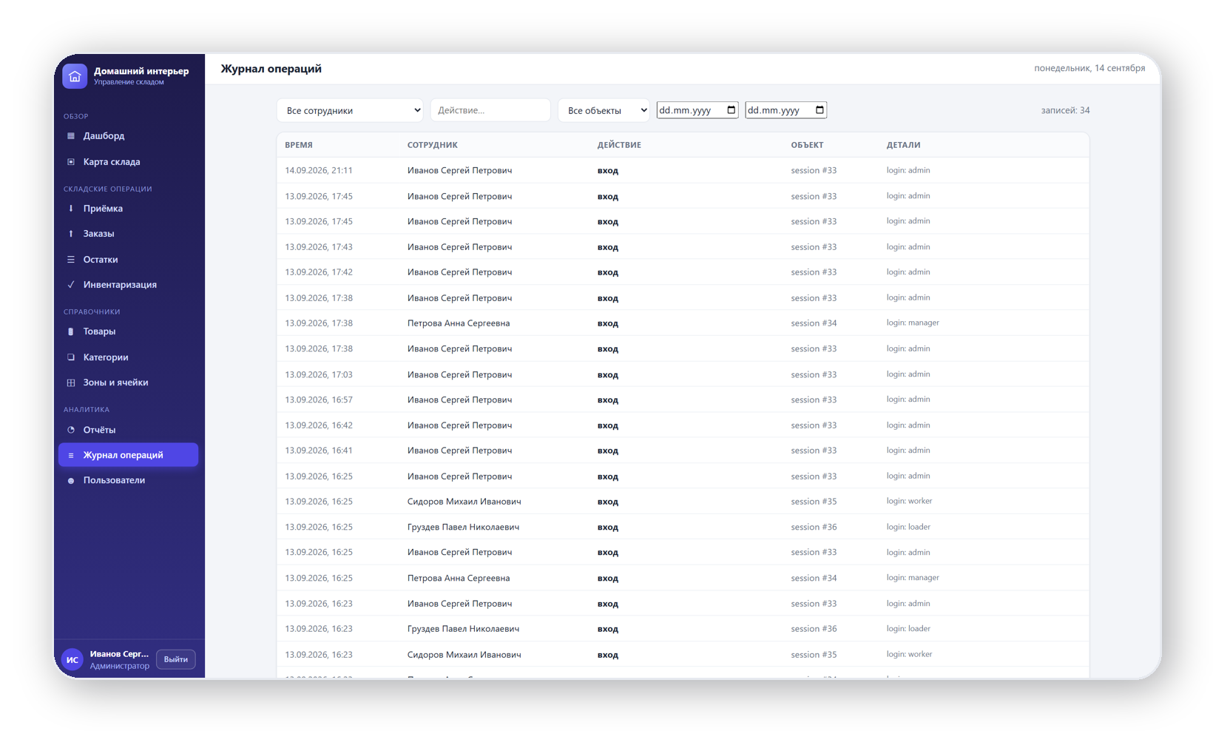
КОНТРОЛЬ
Прозрачность и безопасность
▪ 4 роли с разными правами: от кладовщика до администратора.
▪ Журнал: кто, когда и что изменил — защита от ошибок и краж.
▪ Запрет на случайное удаление товара или ячейки с товаром.
▪ Резервные копии базы данных.
«Домашний интерьер» — система управления складом
11

Slide 11
ЭКОНОМИКА
Выгода и окупаемость
−40%
−90%
4 часа
4–6 мес.
время сборки заказа
ошибки пересорта
инвентаризация вместо 2 дней
окупаемость
Смета проекта: 310 000 ₽
Команда разработки — 250000₽
Сервер (аренда на год) — 20000₽
Принтер этикеток — 15000 ₽
Лицензии ПО — 5 000 ₽
Непредвиденные расходы — 20000₽
«Домашний интерьер» — система управления складом
12

Slide 12
ПЛАН
Как мы внедряем — около 10 недель
1
2
3
4
5
Анализ и ТЗ
MVP
Складская логика
Тестирование
Внедрение
Знакомство со складом, диаграммы, согласование требований.
Каркас приложения, вход, справочники, база данных.
Приёмка, размещение, сборка, карта склада.
Нагрузка данными, проверка с реальными сотрудниками.
Установка, обучение персонала, сдача-приёмка.
«Домашний интерьер» — система управления складом
13

Slide 13
Спасибо за внимание
Готовы показать систему вживую и обсудить условия сотрудничества.
Телефон
Telegram
E-mail
+7 999 888-77-66
@adsfbsdf
sdfksdfmnfd@gmail.com
«Домашний интерьер» — система управления складом мебельного магазина

